Slide 1
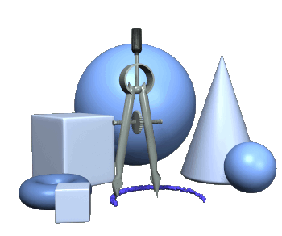
আজকের পাঠে সবাইকে স্বাগতম

Slide 2
লিটন দাস
সঃশিক্ষক
শিহীদ স্মৃতি উচ্চ বিদ্যালয়
০১৭৫৪৪৫৯০৪৫

Slide 3
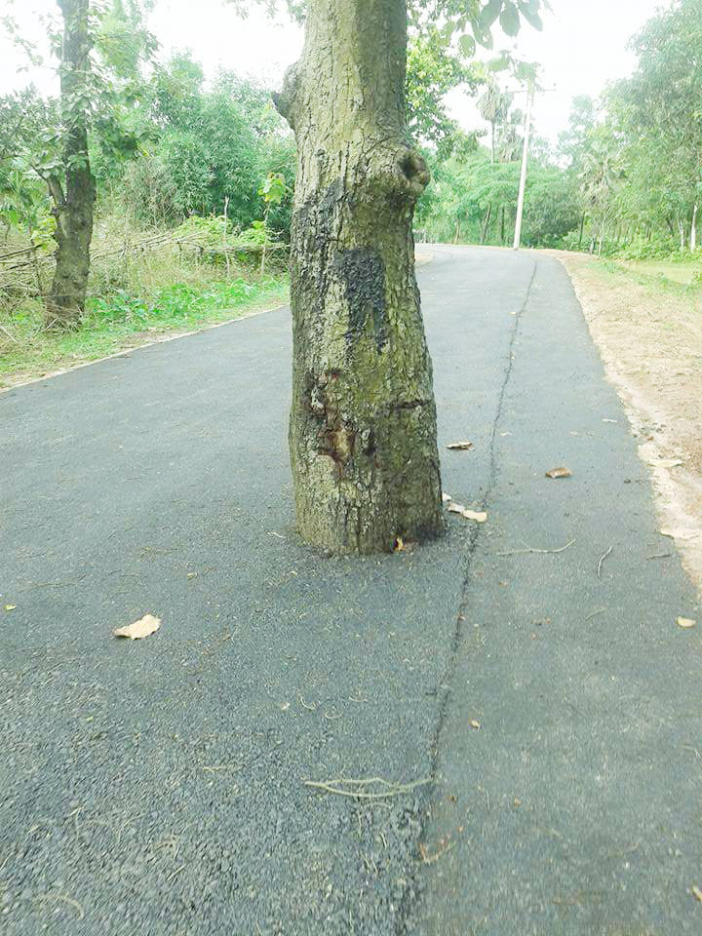
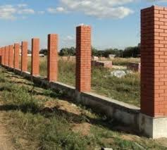
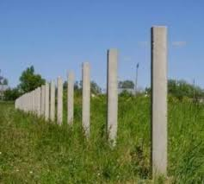
প্রিয় শিক্ষার্থী ছবি দেখে বলি…
ছবিগুলোর মাধ্যমে কী বোঝানো হয়েছে?
লম্ব
ছবিতে কী দেখতে পাচ্ছ?
উলম্ব খুঁটি/ গাছ

Slide 4
প্রিয় শিক্ষার্থীরা ভাল করে লক্ষ কর
90°
লম্ব সরলরেখা
একটি বহিঃস্থ বিন্দু
একটি সরলরেখা

Slide 5
একটি সরলরেখার বহিঃস্থ কোনো বিন্দু থেকে ঐ রেখার উপর একটি লম্ব আঁকতে হবে।
(সম্পাদ্য-৫) পৃষ্ঠা নং-১১৬

Slide 6
শিখণফল
এই পাঠ শেষে শিক্ষার্থীরা-
১.লম্ব কী তা বলতে পারবে;
২. সরলরেখার বহিঃস্থ কোনো বিন্দু থেকে ঐ রেখার উপর লম্ব আঁকতে পারবে;
৩. লম্ব অঙ্কনের বিবরণ লিখতে পারবে।

Slide 7
শিক্ষার্থীরা লক্ষ কর
C
A
B
O
লম্ব
লম্ব কাকে বলে?
উপরের চিত্রটিকে কী বলা হয়?
একটি সরলরেখার ওপর অপর একটি সরলরেখা দন্ডায়মান হবার ফলে যদি উৎপন্ন সন্নিহিত কোনদ্বয়ের মান সমান হয় (=90⁰), তাহলে একটি সরলরেখাকে অপর সরলরেখাটির ওপর লম্ব বলা হয়।

Slide 8
একক কাজ
লম্ব বলতে কী বোঝ?

Slide 9
রূলার-কম্পাস পদ্ধতিতে নিচের ধাপগুলো অনুসরণ করে বহিঃস্থ কোনো বিন্দু থেকে লম্ব আঁকা যায়।
ধাপ ১
P
A
B
1। মনে করি, AB একটি সরলরেখা এবংP তার বহিঃস্থ একটি বিন্দু

Slide 10
ধাপ ২
P
A
B
P কে কেন্দ্র করে সুবিধামত ব্যাসার্ধ নিয়ে একটি বৃত্তচাপ আঁকি যা AB রেখাকে Aও B বিন্দুতে ছেদ করে।

Slide 11
ধাপ ৩
P
A
B
A ও B কে কেন্দ্র করে একই ব্যাসার্ধ নিয়ে AB এর যে পাশে P আছে তার বিপরীত পাশে দুইটি বৃত্তচাপ আঁকি।

Slide 12
ধাপ ৩
P
A
B
Q
A ও B কে কেন্দ্র করে একই ব্যাসার্ধ নিয়ে AB এর যে পাশে P আছে তার বিপরীত পাশে দুইটি বৃত্তচাপ আঁকি।
বৃত্তচাপদ্বয় পরস্পর Q বিন্দুতে ছেদ করে।

Slide 13
ধাপ ৪
P
A
B
Q
P,Q যোগ করি। PQ রেখাংশ AB এর উপর লম্ব।

Slide 14
জোড়ায় কাজ
ধাপগুলো অনসরণ করে রূলার-কম্পাস পদ্ধতিতে একটি সরলরেখার বহিঃস্থ কোনো বিন্দু থেকে ঐ রেখার উপর একটি লম্ব আঁক ।

Slide 15
দলীয় কাজ
AB সরলরেখার বহিঃস্থ বিন্দু C বিন্দু হতে CD লম্ব আঁক। চাঁদা ব্যবহার করে লম্বটির ডিগ্রী পরিমাপ কর।

Slide 16
মূল্যায়ন
সরল রেখা কী ?
লম্ব কাকে বলে?
বৃত্তচাপ কী ?

Slide 17
বাড়ির কাজ
অঙ্কনের বিবরণসহ ৭ সে.মি.দৈর্ঘ্যের রেখাংশের বহিঃস্থ কোন বিন্দু হতে রেখাংশের উপর লম্ব আঁক।

Slide 18
